Slide 1
Herzlich willkommen!
…gleich geht es los!
Ralf Loheit
Medienpädagogischer Berater digitale Bildung
für die Landkreise Landsberg/Lech und Starnberg

Slide 2
Erklärvideos erstellen
-
Teil 3
Screencasts erstellen
Ort: Landsberg / Dillingen Datum: 08.10.2020
Ralf Loheit
Medienpädagogischer Berater digitale Bildung
für die Landkreise Landsberg/Lech und Starnberg

Slide 3
Worum es heute geht
Screencast – Was man wissen sollte
Screencast – Was gibt es wo?
mit dem iPad
mit Windows10
mit PowerPoint
mit Keynote
mit OBS-Studio
mit screencast-o-matic
mit Android-Geräten
mit interaktiven Tafeln
Ralf Loheit
mBdB für die Landkreise Landsberg/Lech und Starnberg

Slide 4
Screencast – Begrifflichkeiten
Screencast = Bildschirmaufnahme
→keine externe Kamera nötig
→keine spezielle Beleuchtung nötig
externes Mikro nur nötig, wenn auf die Audioaufnahme besonders Wert gelegt wird
oft mit Bordmitteln umsetzbar
Ralf Loheit
mBdB für die Landkreise Landsberg/Lech und Starnberg

Slide 5
Screencast – Einsatzmöglichkeiten
Tutorials für SuS
Tutorials für LuL
Arbeitsabläufe visualisieren (z. B. im Rahmen eines Abschlussprojekts)
„Lecture capture“ – vielleicht eine Idee im Hybridunterricht
Ralf Loheit
mBdB für die Landkreise Landsberg/Lech und Starnberg

Slide 6
Screencast – „Spielregeln“
automatische Mitteilungen abschalten
auf ruhige Umgebung achten, wenn Audio aufgenommen wird
Skript/Planung im Vorfeld nicht vergessen
auf die „Zielgruppe“ achten (Dauer des fertigen Films beachten, evtl. mehrere kurze Videos)
Ralf Loheit
mBdB für die Landkreise Landsberg/Lech und Starnberg

Slide 7
Screencast mit dem iPad - Ablauf
Kontrollzentrum aufrufen
Entscheiden, ob mit oder ohne Mikro aufgenommen wird
Aufnahme (nach einem Countdown 3-2-1)
Speicherung in Foto-App
Bearbeitung in Foto-App möglich (auch ein Bildschirmausschnitt kann hier nachträglich eingestellt werden!)
Format umwandeln (.mov-Datei in mp4)
Ralf Loheit
mBdB für die Landkreise Landsberg/Lech und Starnberg

Slide 8
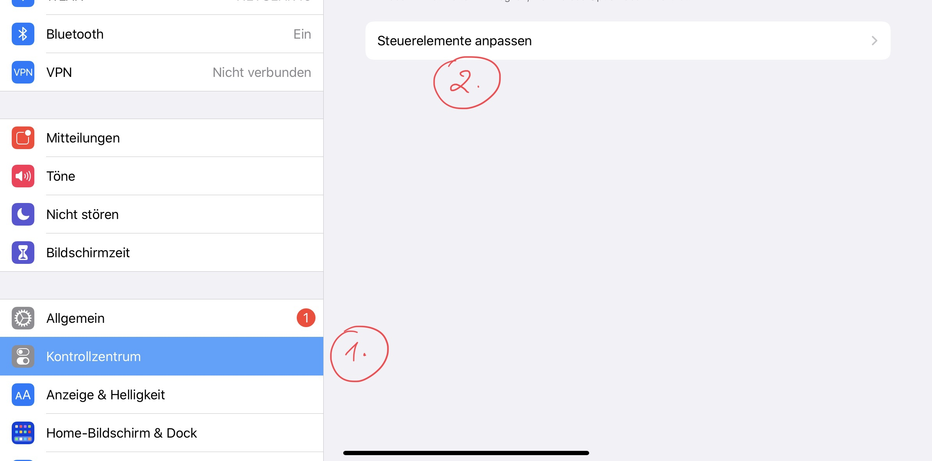
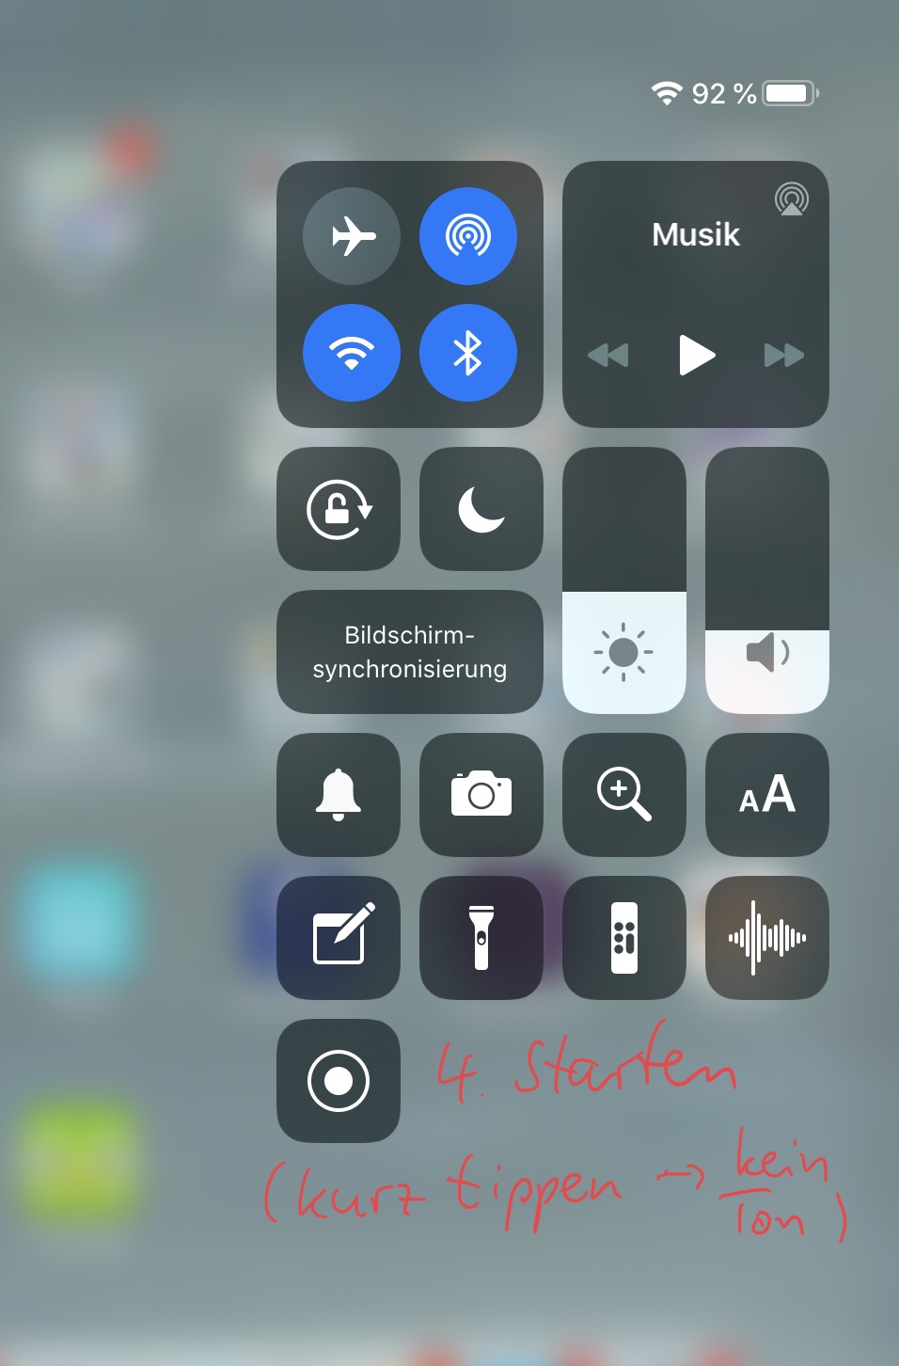
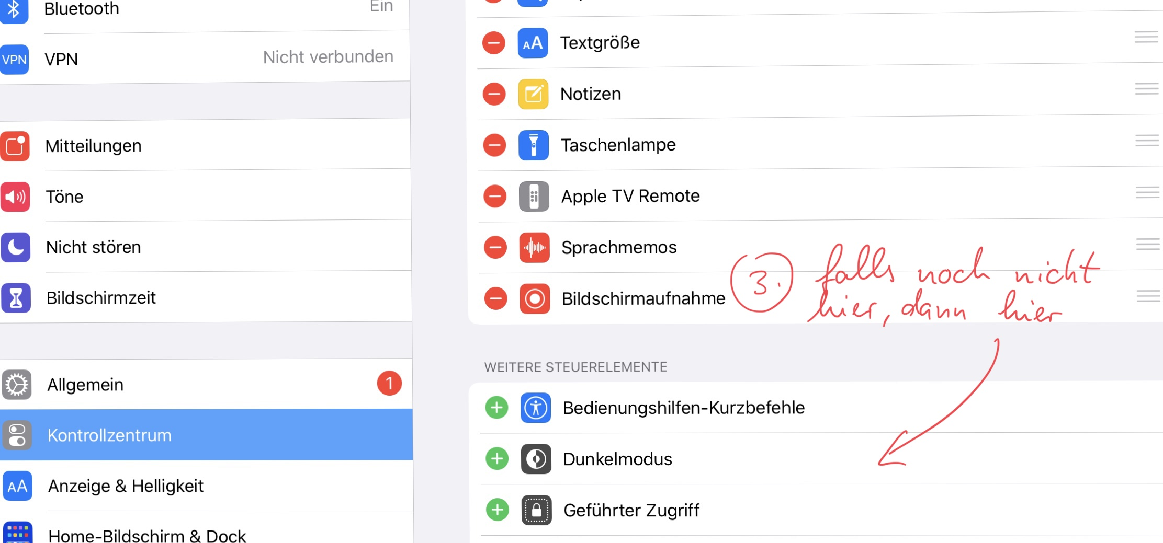
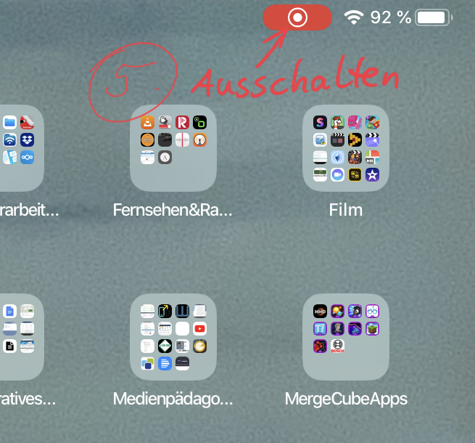
Screencast mit dem iPad - Ablauf
Ralf Loheit
mBdB für die Landkreise Landsberg/Lech und Starnberg

Slide 9
Screencast mit dem iPad - Ablauf
Ralf Loheit
mBdB für die Landkreise Landsberg/Lech und Starnberg

Slide 10
Screencast mit dem iPad – Beispiele dazu
Kurzes Erklärvideo, wie aufgenommen wird
Längeres Erklärvideo, wie aufgenommen wird
Erklärvideobeispiel zu Mathe
Ralf Loheit
mBdB für die Landkreise Landsberg/Lech und Starnberg

Slide 11
Screencast mit Windows10
in Windows10 integriertes Xbox → Gamebar
ursprünglich gedacht für „Let‘s play“-Videos
keine Aufnahme des Desktops oder im Dateimanager möglich
keine Aufnahme des ganzen Bildschirms möglich
nimmt das aktive Programm auf (Größe eventuell anpassen)
eventuell ist die eigene Grafikkarte ein Problem und verhindert die Aufnahme (Tipp)
Ralf Loheit
mBdB für die Landkreise Landsberg/Lech und Starnberg

Slide 12
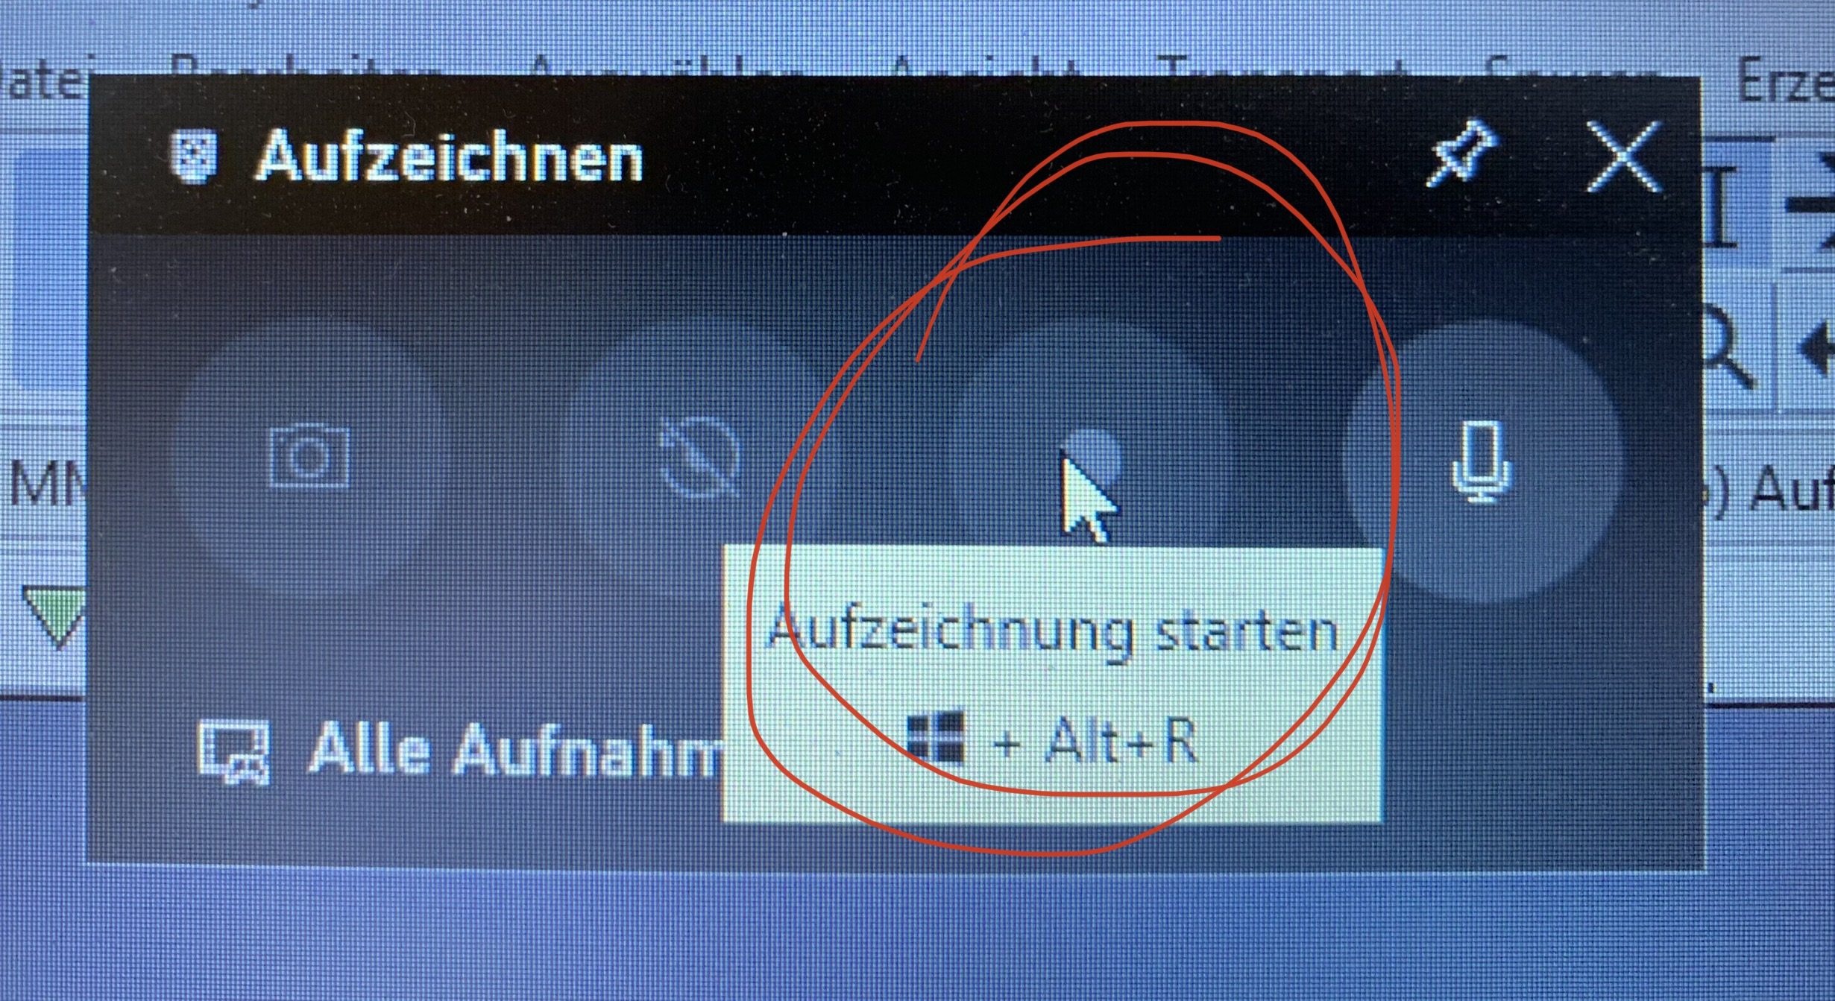
Screencast mit Windows10
WINDOWS + G
Fenster erscheint → auswählen
anschließend hier auswählen
Ralf Loheit
mBdB für die Landkreise Landsberg/Lech und Starnberg

Slide 13
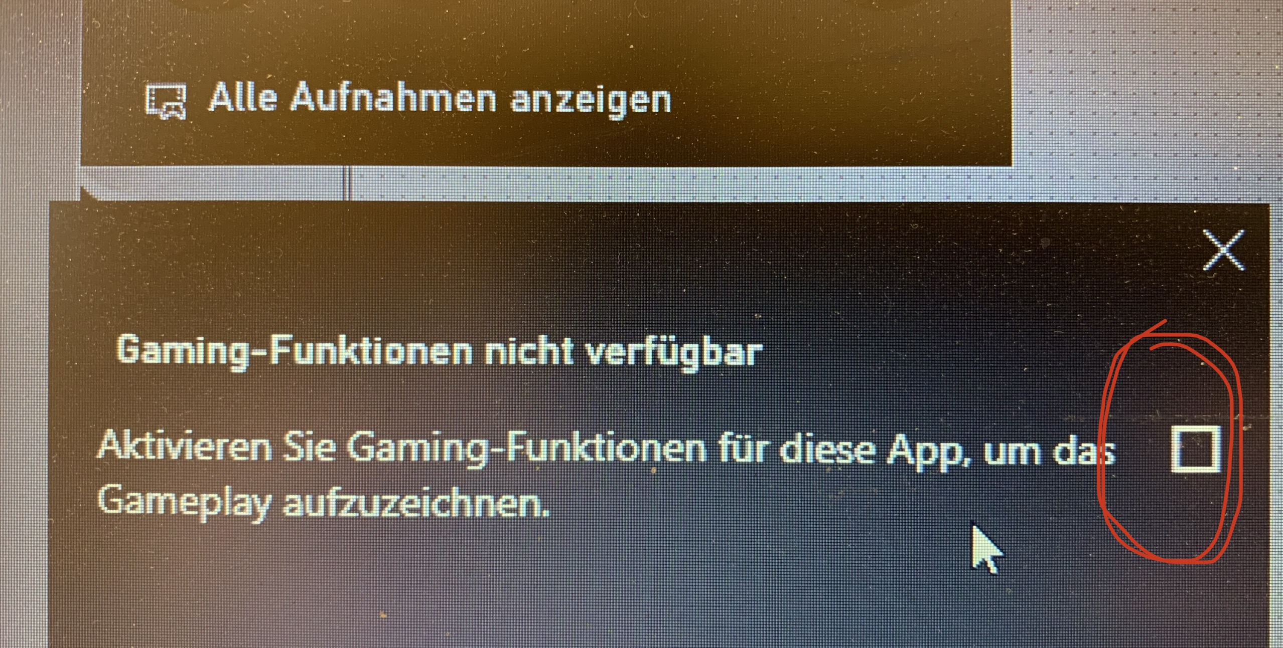
Screencast mit Windows10
Fenster erscheint, bei dem man entscheiden muss, ob es ein Spiel ist —> bestätigen!
Ralf Loheit
mBdB für die Landkreise Landsberg/Lech und Starnberg

Slide 14
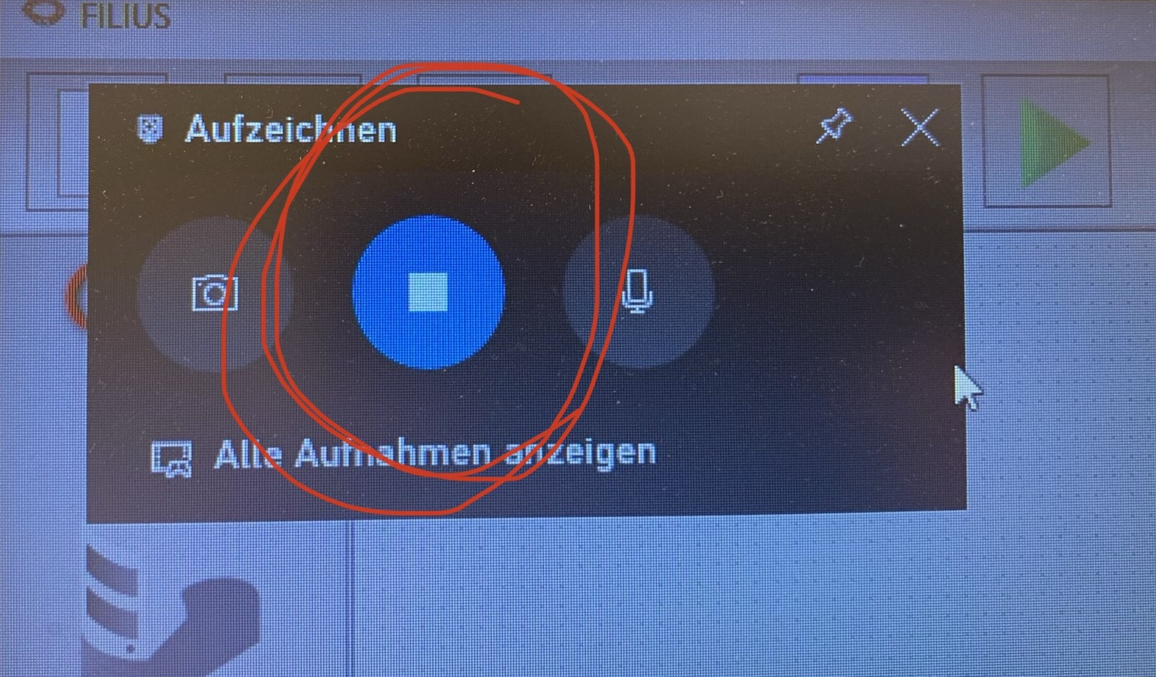
Screencast mit Windows10
Fenster erscheint, in dem die Aufnahme gestartet und gestoppt werden kann
Die fertigen Bildschirmaufnahmen werden als mp.4-Dateien unter
„Dieser PC > Videos > Aufzeichnungen“
gespeichert und können von dort aus geteilt werden.
Ralf Loheit
mBdB für die Landkreise Landsberg/Lech und Starnberg

Slide 15
Screencast mit PowerPoint – Bildschirmpräsentation aufzeichnen
ab Version von 2016 möglich (oder in Office 365)
eignet sich zum nachträglichen Besprechen/Kommentieren von Folien
eventuell die Aufnahmefunktion in PPT aktivieren
Klick mit rechter Maustaste in das Menüband
Auswahl „Menüband anpassen“
„Aufzeichnung“ aktivieren
Bestätigen
Aufnahmefeld lässt sich anpinnen!
Ich bekomme eine Aufnahme in der Präsentation.
Funktioniert auch auf einem entsprechenden Windows-Tablet, wenn dort die „Vollversion“ installiert wurde.
zusätzliches Erklärvideo
Ralf Loheit
mBdB für die Landkreise Landsberg/Lech und Starnberg

Slide 16
Screencast mit PowerPoint – Bildschirmpräsentation aufzeichnen
ab Version von 2016 möglich (oder in Office 365)
eventuell die Aufnahmefunktion in PPT aktivieren
Klick mit rechter Maustaste in das Menüband
Auswahl „Menüband anpassen“
„Aufzeichnung“ aktivieren
Bestätigen
„Als Video exportieren“
Ich bekomme eine Aufnahme im mp4-Format
Funktioniert auch auf einem entsprechenden Windows-Tablet, wenn dort die „Vollversion“ installiert wurde.
Ralf Loheit
mBdB für die Landkreise Landsberg/Lech und Starnberg

Slide 17
Screencast mit Keynote (z.B. auf dem iPad)
Präsentationsprogramm von Apple bietet ähnliche Möglichkeiten wie PPT
Präsentationen von dort als Film exportieren
Präsentation ablaufen lassen und (während die Bildschirmaufnahme läuft) kommentieren
eventuell in nachträglich bearbeiten schneiden
Ralf Loheit
mBdB für die Landkreise Landsberg/Lech und Starnberg

Slide 18
Screencast mit OBS - Ablauf
Achten sie beim Download von Anwendung aus dem Internet auf eine sichere Quelle, um die Gefahr von Schadsoftware zu reduzieren!!
Open source Software
Verbindung von verschiedenen Quellen möglich (z. B. Webcam und Bildschirm möglich, so dass sich die Lehrkraft in einem kleinen Bildschirm am unteren Bildrand dazuschalten kann)
Beinhaltet keinen Videoeditor
Erklärvideo dazu (zur Nutzung des Programms bei der Erstellung von Screencasts)
Erklärvideo dazu (sehr ausführlich, Hinweise zur Einrichtung des Programms)
Ralf Loheit
mBdB für die Landkreise Landsberg/Lech und Starnberg

Slide 19
Screencast mit screencast-o-matic
Webbasiert, Software nötig
https://screencast-o-matic.com/
Basisversion
kostenlos
mit Logo im fertigen Film
auf 15 min begrenzt
einfache Videobearbeitung
Cursor wird angezeigt
Erklärvideo dazu
der Videokanal von Screencast-o-matic
Ralf Loheit
mBdB für die Landkreise Landsberg/Lech und Starnberg

Slide 20
Screencast mit interaktiven Tafeln
ActiveInspire/Promethan
ScreenRecorder
Lässt sich sowohl an der Tafel als auch am Gerät erstellen
Werkzeuge → mehr… → Bildschirmaufnahme (Größe auswählen)
Erklärvideo
SMART
SmartNotebook-Software
Werkzeug-Auswahl (eventuell in den Einstellungen hinzufügen)
Recorder auswählen
Ralf Loheit
mBdB für die Landkreise Landsberg/Lech und Starnberg

Slide 21
Screencast mit Android
Bei Android benötigen Sie eine entsprechende App. (z. B. DU Recorder, kostenlos)
Ein Tutorial für diese App findet sich hier
auch Screencast-o-matic gibt es für Android
abhängig vom Betriebssystem und dem verwendeten Gerät auch mit teilweise mit Bordmitteln möglich
Ralf Loheit
mBdB für die Landkreise Landsberg/Lech und Starnberg

Slide 22
Teilen/Senden/Weitergeben
Lernplattform (mebis)
Verlinkung zu Cloud-Lösung
Verschicken
→ eventuell im Vorfeld Komprimieren
z.B. mit dem Media Converter Flex
(App erhältlich für iOS und Android)
Alternativen (Auswahl), um auf Windows-Rechnern zu komprimieren:
VLC Media-Player, Handbrake,
Ralf Loheit
mBdB für die Landkreise Landsberg/Lech und Starnberg

Slide 23
Weiterführende Tipps
Padlet Erklärvideo
Tauschen Sie sich mit Kolleginnen und Kollegen – auch außerhalb der eigenen Schule – aus. (z.B. bei Twitter im #twitterlehrerzimmer).
Es gibt seit Ende März eine Unzahl an – meist kostenfreien – online-Fortbildungsveranstaltungen. Einen Einstieg finden Sie vielleicht
hier (Anbieter von Hochschulen, Universitäten etc.)
hier („Webinar-Radar“; Anbieter von Verlagen)
oder Angebote von Lehrkräften (teilw. in Zusammenarbeit mit Firmen) wie EduTalks , mobile.schule digital – um nur zwei zu nennen
Ralf Loheit
mBdB für die Landkreise Landsberg/Lech und Starnberg

Slide 24
Worum es heute ging
Wichtig:
Auch wenn Sie heute keinen eigenen Screencast erstellt haben – ich hoffe, Sie konnten folgendes mitnehmen:
1. Screencasts funktionieren auf jedem Gerät!
2. Jeder kann einen Screencast erstellen!
3. Auf die Stimme achten!
4. Einfach machen!
Screencast – Was man wissen sollte
Screencast – Was gibt es wo?
mit dem iPad
mit Windows10
mit PowerPoint
mit Keynote
mit OBS-Studio
mit screencast-o-matic
mit Android-Geräten
mit interaktiven Tafeln
Ralf Loheit
mBdB für die Landkreise Landsberg/Lech und Starnberg

Slide 25
Bildernachweis
Bilder der entsprechenden Anbieter
Bilder mit CC-0 von Pixabay
selbsterstellte Screenshots oder Bilder (R.L.)
Ralf Loheit
mBdB für die Landkreise Landsberg/Lech und Starnberg

Slide 26
Lizenz
Die meisten Inhalte dieser Präsentation stehen unter folgender Lizenz, sofern nichts anderes angegeben ist
CC-BY-SA 4.0 Ralf Loheit
Ralf Loheit
mBdB für die Landkreise Landsberg/Lech und Starnberg

Slide 27
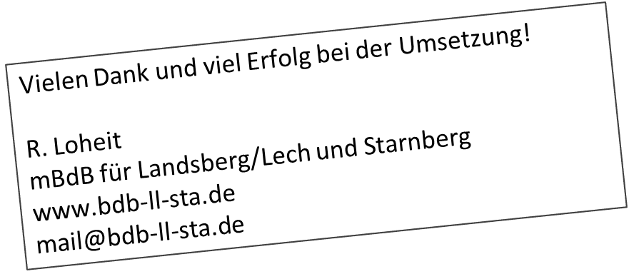
Erklärvideos erstellen
-
Teil 2
Ort: Landsberg / Dillingen Datum: 08.10.2020
Ralf Loheit
Medienpädagogischer Berater digitale Bildung
für die Landkreise Landsberg/Lech und Starnberg

